Slide 1
ТЕРРИТОРИАЛЬНЫЙ МАРКЕТИНГ: преодоление кризиса, новая модель управления развитием территории (на примере г. Кемерово)
Докладчик:
А.М.Лавров,
зав. кафедрой маркетинга КемГУ,
д.э.н., профессор

Slide 2
Содержание
Диагноз современного состояния г. Кемерово
Сценарии преодоления кризиса
Ключевые проблемы
Идея новой модели управления
Оценка конкурентных позиций
г. Кемерово
Управление ресурсами
20-летие кафедры
маркетинга
-2-

Slide 3
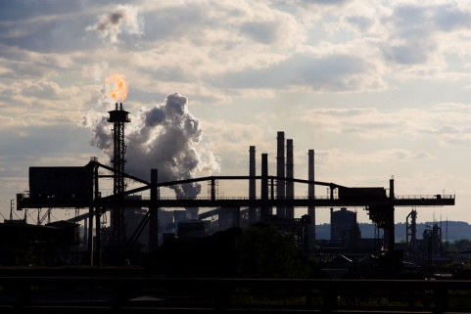
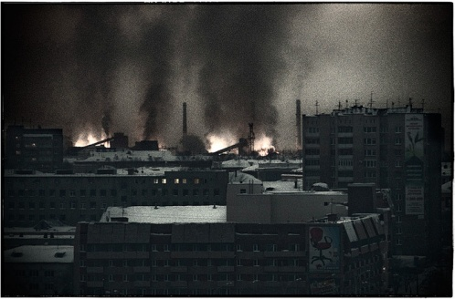
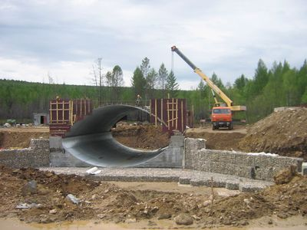
Диагноз современного состояния г. Кемерово
Наследие прошлого
Продукт индустриальной эпохи, типично сырьевая направленность
Постсоветская инерция развития полностью исчерпана
Продукция бывших градообразующих гигантов производства (Азот, КШТ, ЗХВ, Прогресс, Коммунар, АКЗ, КЭМЗ, Химмаш и др.) уже не востребована в прежних масштабах
-3-

Slide 4
Диагноз современного состояния г. Кемерово
Влияние мирового кризиса
Экономика города на дне
Системообразующие предприятия становятся в большей степени системообразующими банкротами, их поддержка не ведет к трансформации экономики, откладывает решение ключевых вопросов и не устраняет основных препятствий движения вперед
Обнажается нереалистичность комплексных программ социально-экономического развития и стратегических концепций, созданных за последние докризисные годы
-4-

Slide 5
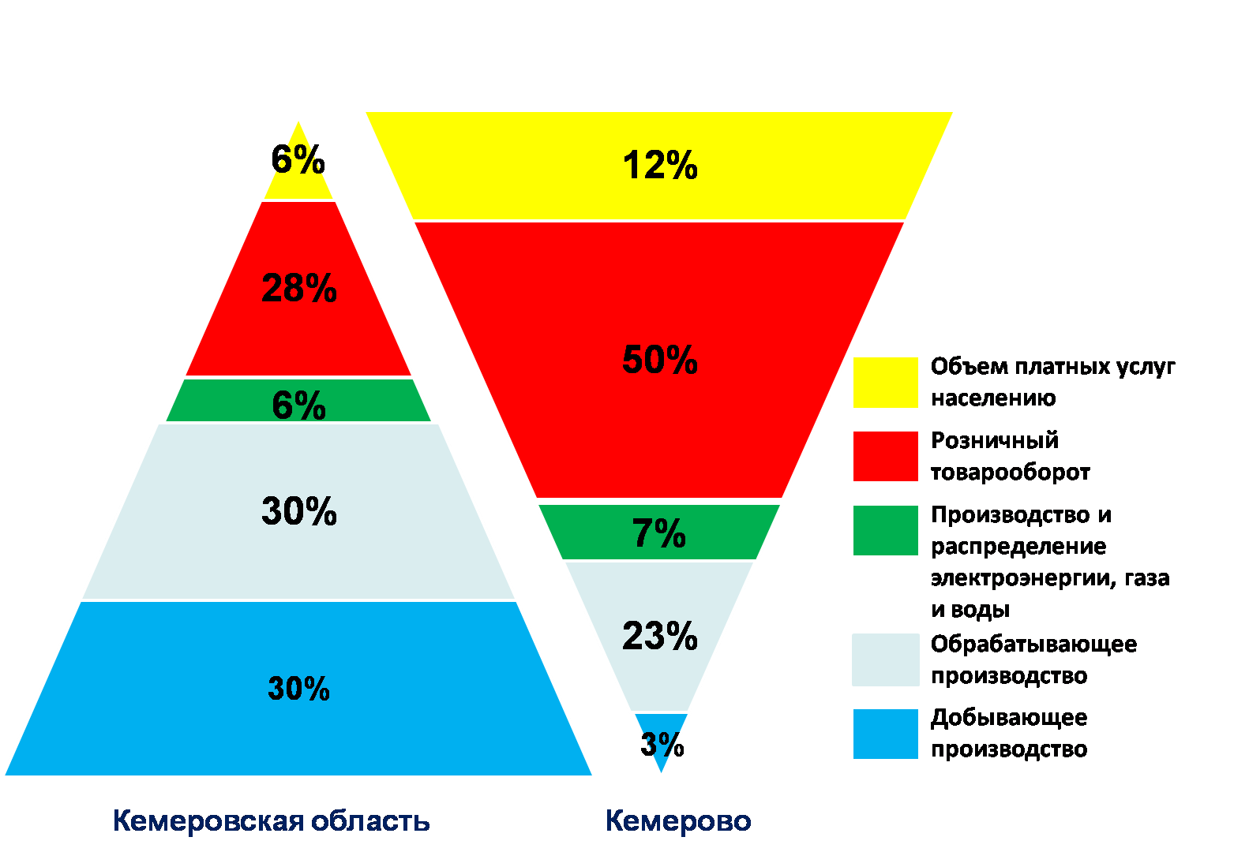
Диагностика современного состояния г. Кемерово
Ростки нового
Появление новых секторов экономики: развитие сферы услуг, новых направлений в торговле
Зачатки торгово-промышленного центра.
Сформированная базовая инфраструктура: распределение электроэнергии, газа, воды; общегородские транспортные коммуникации
Сформированная социальная инфраструктура: образование, здравоохранение, культура
Сформированная структура «Центр- торгово-промышленные районы- спальные районы-рабочие окраины- деревни в городе – районы жизненной неуспешности».
Становление элементов транспортного хаба: международный аэропорт
Развитие рыночной инфраструктуры
Изменение на рынке труда: избыток традиционных рабочих профессий, возникновение и развитие спроса на новые профессии
Появление проектов комплексного освоения территорий
-5-

Slide 6
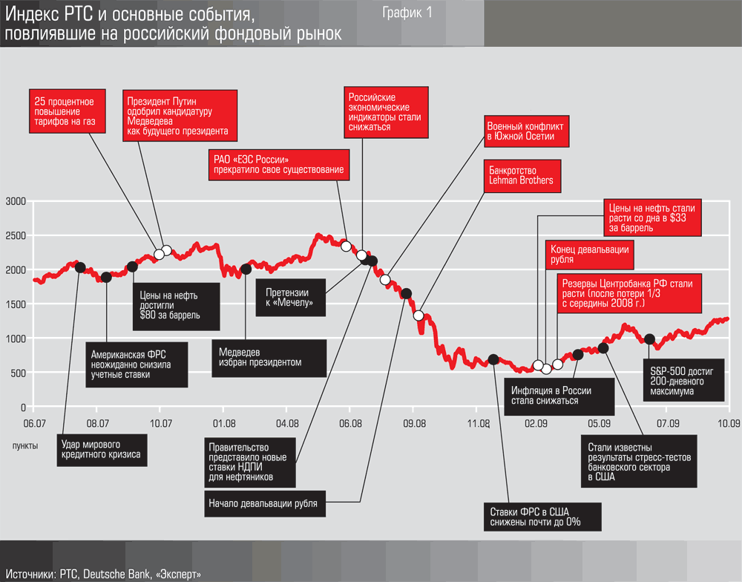
Сценарии преодоления кризиса
Четыре основных варианта (сценария) выхода экономики города из мирового кризиса
L-образный . Резкое падение и долгое пребывание на этом уровне
V-образный. Резкое снижение, затем резкий взлет
U-образный. Медленное падение, медленный подъем
W-образный. Двойной цикл резкого падения и роста
По завершению кризиса экономика города не вернется к прежним параметрам. Она должна адаптироваться к новым условиям
-6-

Slide 7
Сценарии преодоления кризиса
Экономика города на развилке
падение
Путь развития
Путь развития
Путь развития
Развилка
ДНО
-7-

Slide 8
Сценарии преодоления кризиса
Позиция органов муниципальной власти и управления на развилке
По сути выполняют роль пожарной команды: «тушат огонь» деньгами, приоритетно решают социальные проблемы, что противоречит задачам повышения конкурентоспособности экономики города
Не просматриваются контуры новой экономической политики, хотя кризис обнажил несостоятельность прежней модели
Прослеживаются попытки управлять процессами преодоления кризиса в «ручном» и весьма противоречивом режиме
У городского сообщества нет четких и ясных планов по структуре экономики города на ближайшую перспективу
Высока вероятность сползания к О-образной модели управления и хождение по замкнутому кругу; «ползание по дну»
ЧТОБЫ ПРОРВАТЬСЯ НАВЕРХ НУЖНЫ НОВЫЕ НЕТРИВИАЛЬНЫЕ РЕШЕНИЯ НАКОПИВШИХСЯ ПРОБЛЕМ
-8-

Slide 9
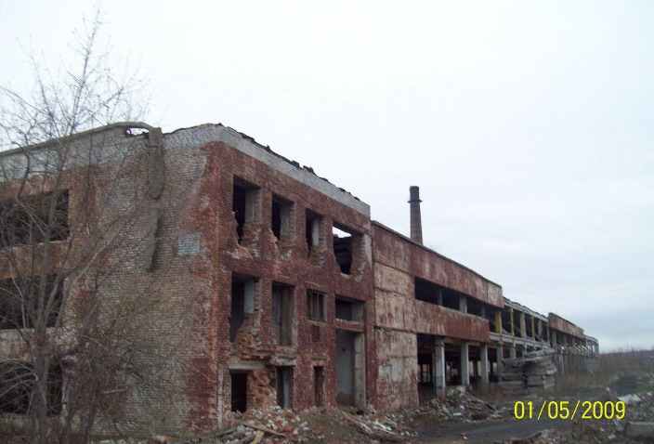
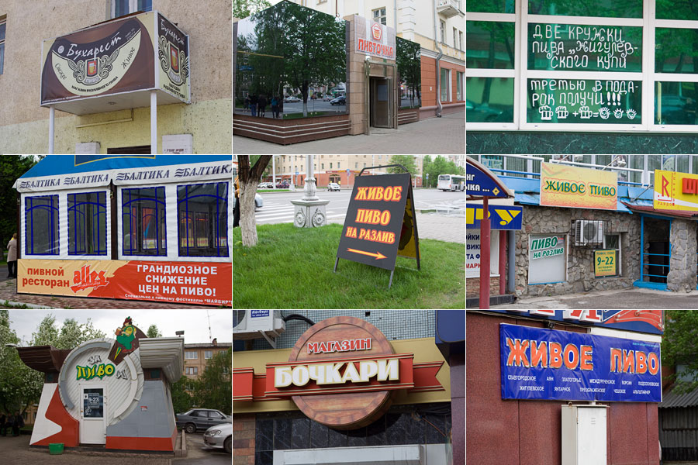
Ключевые проблемы
Отсутствие "точек роста", благоприятной среды для повсеместного развития и реализации инициатив снизу во всех сферах деятельности, в среде обитания и проживания
-9-

Slide 10
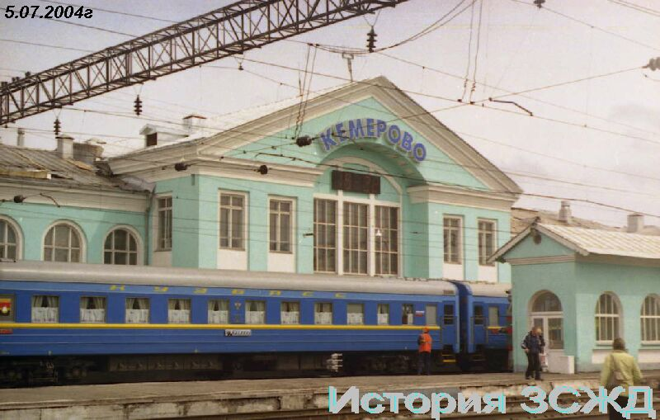
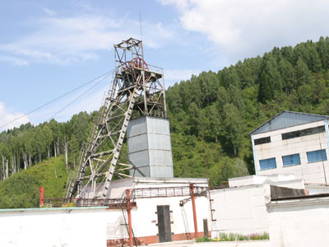
Ключевые проблемы
Утечка "мозгов" в другие привлекательные регионы России и зарубежные страны
Низкий уровень развития инновационного сектора экономики города
Отсутствие центров международного уровня подготовки и переподготовки высококвалифицированных кадров и специалистов несмотря на сформированную образовательную инфраструктуру, нет тесного взаимодействия с научной элитой страны и мира.
-10-

Slide 11
Ключевые проблемы
Отток капитала за «черту города» и отсутствие стратегических «правил игры» для малого и среднего бизнеса, формирующих основную занятость
На основе данных сайта www.rbc.ru
-11-

Slide 12
Ключевые проблемы. Растущая социально-экономическая неравномерность в развитии города, генерирующая территории неуспешности («промышленные помойки»)
Образование территорий неуспешности
Снижение привлекательности территории для проживания и ведения бизнеса
Разрушение городской среды
Ухудшение социальной обстановки
Низкая стоимость земли и недвижимости
Деградация инфраструктуры
Социальная неоднородность и застойная бедность
Низкая привлекательность для проживания
Деградация жилищного фонда
Рост преступности
Низкая привлекательность для ведения бизнеса
Ухудшение экологии
Профессиональная деградация
-12-

Slide 13
Ключевые проблемы.
Низкий уровень жилищно-коммунальных услуг
Недофинансирование жилищно-коммунального хозяйства и крайне неудовлетворительное состояние жилищно-коммунального хозяйства
Износ жилищного фонда
Формальность существующих ТСЖ- только 5 ТСЖ были созданы по инициативе самих жильцов
Качество оказываемых услуг и сроки выполнения заявок существующими организациями, отвечающими за эксплуатацию жилищного фонда, вызывают постоянные нарекания со стороны населения.
-13-

Slide 14
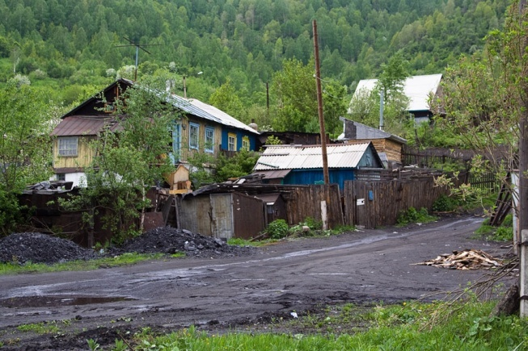
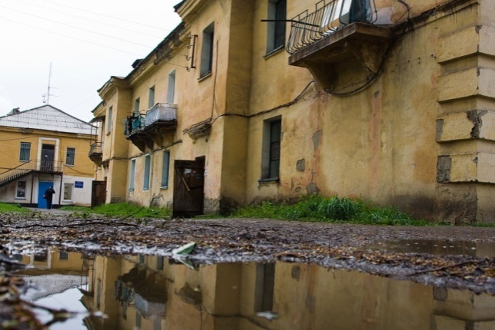
Ключевые проблемы
«Несколько лет подряд не мыты окна, которые настолько грязные, что скоро не видно будет улицы. Полы моются с периодичностью один раз в год! Жильцы много раз обращались к мастеру в РЭУ 9, но ситуация не меняется…»*
«У нас во дворе нет света. Он не горит ни у одного из подъездов. Вечером во дворе хоть глаз выколи. Мой муж неоднократно обращался в ЖЭУ с просьбой сделать освещение, но на его просьбы никак не отреагировали…»*
ЖКХ как многоотраслевой проблемный комплекс представляет собой огромное поле деятельности для развития инициативы снизу, раскрутки инновационной деятельности в г. Кемерово
-14-
* По материалам виртуальной приемной // www.kemerovo.ru

Slide 15
Идея новой модели управления
Формирование генеральной идеи развития (миссии) города, разделяемой и поддерживаемой большинством населения
Кто знает миссию города?
Миссия Кемерово в настоящее время?
Кемерово в XXI веке: город высокого качества жизни?
инновационных технологий? социального партнерства?
Лучший город в Сибири для жизни, бизнеса и инноваций?
-15-

Slide 16
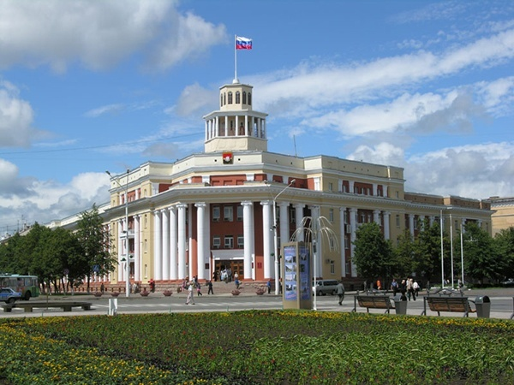
Идея новой модели управления: возможные изменения статуса г. Кемерово
Существующий статус
Возможный новый статус
1. Торгово-промышленный центр
1.Инновационно-образовательный центр
2.Административный центр
2. Центр формирующейся городской агломерации
3. Культурно-развлекательный центр региона
-16-

Slide 17
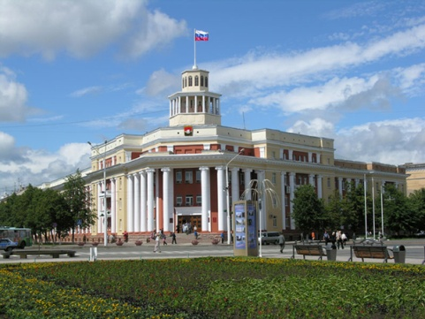
Идея новой модели управления: разработка и внедрения на основе муниципального маркетинга новых методов управления, позволяющих осуществить переход от неупорядоченных тактических мер и управленческих решений к целенаправленным стратегическим и упорядоченным тактическим решениям развития города в рыночных условиях
Неупорядоченные тактические решения:
«Тушение пожаров»
Разовые случаи финансовой и нефинансовой поддержки
-«Латание дыр»
Целенаправленные стратегические решения:
Формирование благоприятной среды, внедрение новых механизмов перераспределения имеющихся и вовлечения дополнительных ресурсов для развития бизнеса и инноваций, имеющих наилучшие перспективы роста и высокую социальную значимость для повышения конкурентоспособности города
-17-

Slide 18
Управление конкурентными позициями города является инструментом социально-экономического развития муниципального образования в рыночных условиях
Идея новой модели управления: Конкурентоспособность города характеризует его совокупный потенциал для повышения уровня жизни населения за счет оптимального использования всех видов ресурсов
Конкурентные позиции –это элементы совокупного потенциала, которые могут быть представлены как отдельные объекты управления социально-экономическим развитием города в рыночных условиях
Целенаправленное управление конкурентными позициями создает реальную основу оптимизации имеющихся ресурсов, вовлечения и привлечения дополнительных ресурсов для размещения новых производительных сил, для улучшения среды обитания и проживания населения
-18-

Slide 19
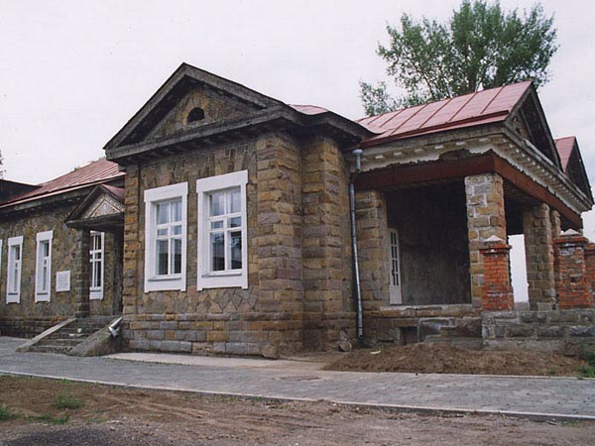
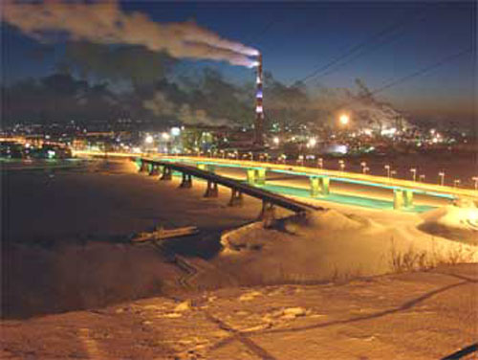
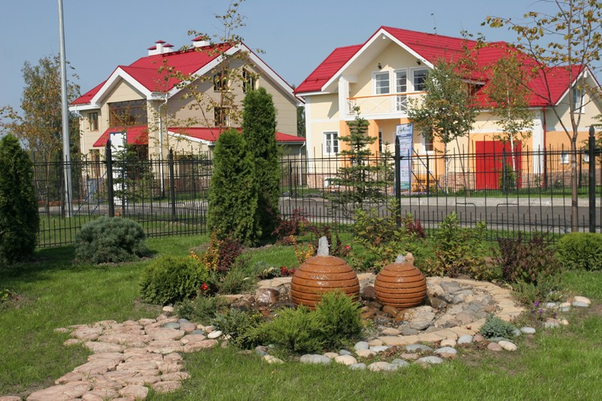
Идея новой модели управления
Задачи
Разработка методики оценки конкурентных позиций города
Внедрение новых механизмов перераспределения имеющихся и вовлечения дополнительных ресурсов города
-19-

Slide 20
Конкурентные позиции города неоднородны по источникам формирования и степени воздействия с управленческой точки зрения, но они взаимосвязаны и взаимообусловлены
Общегородские
Отраслевые
Внутригородские
Изменения конкурентных позиций изменяют уровень комфортности для проживания населения и ведения бизнеса
-20-

Slide 21
Оценка конкурентных позиций города Кемерово
Методология оценки конкурентных позиций
Выбор методов оценки
Качественная оценка
Количественная оценка
Пилотная оценка на основе светофорного листа
Статистическая оценка
Опрос населения
Панель экспертов
-21-

Slide 22
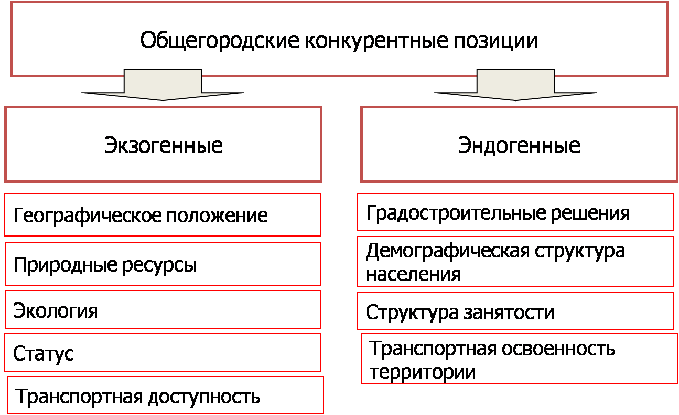
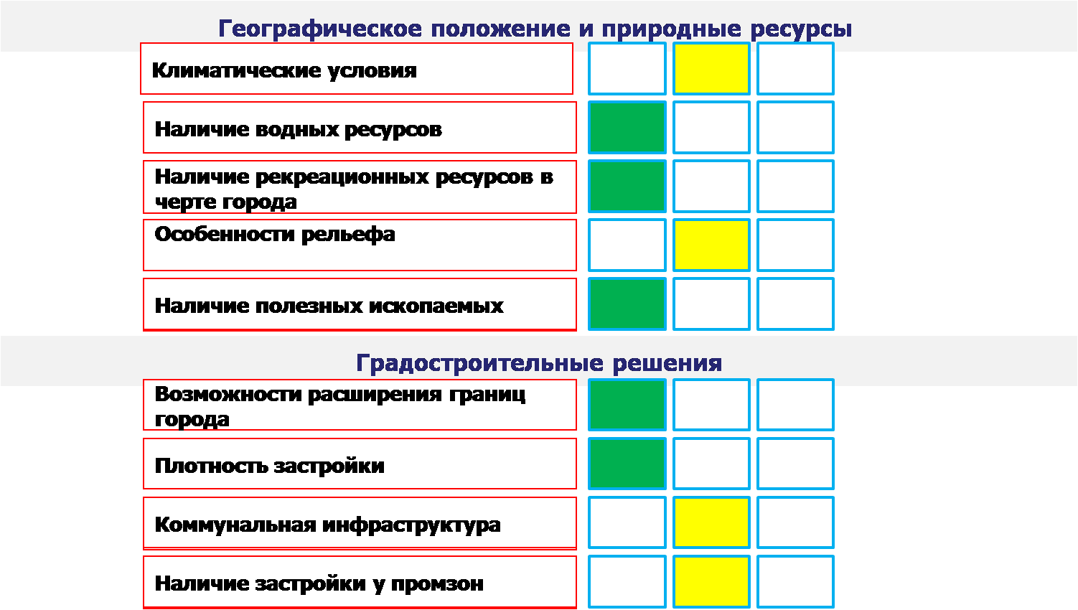
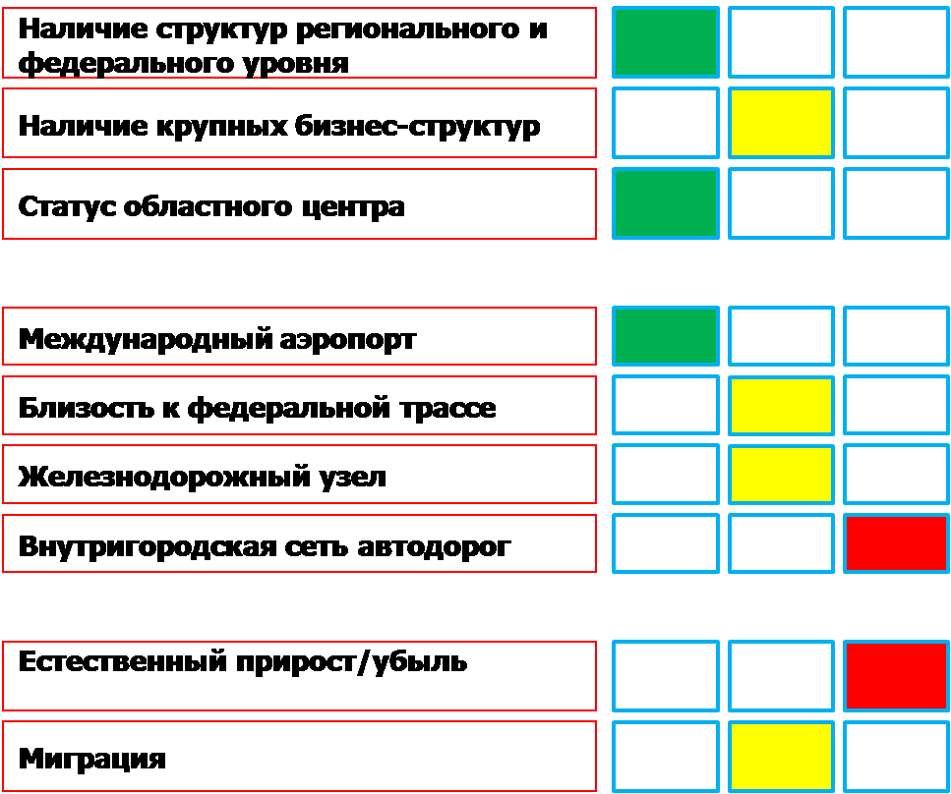
Оценка конкурентных позиций города Кемерово
-22-

Slide 23
Оценка конкурентныхпоицийг.Кемерово
Социальная сфера
Отраслевые конкурентные позиции
Сфера образования
Сфера здравоохранения
Производственная
сфера
Социальная
сфера
Финансовая
сфера
Сфера спорта
Отраслевая структура промышленного производства
Уровень развития социальной инфраструктуры:
Здравоохранение
Образование
Культура
Спорт
Соц.защита
Доходы/расходы бюджета
Социальная защита
Структура валового городского продукта
(производство/услуги)
Сфера культуры
Бюджеты хозяйствующих субъектов
Структура бизнеса (крупный, средний, малый)
Жилищные условия
Инвестиции и инвестиционный климат
Уровень благоустройства
Уровень развития инновационных технологий
Жилищные условия населения
Финансовая сфера
Бюджетная обеспеченность
Оценка отраслевых конкурентных позиций на качественном уровне:
высокий уровень
средний уровень
низкий уровень
Финансирование приоритетов развития
Инвестиционный климат
Преференции малому бизнесу
-23-
Убыточные организации

Slide 24
Оценка конкурентных позиций г. Кемерово
Внутригородские конкурентные позиции
Наличие промышленных площадок
Наличие депрессивных территорий
Специализация районов
Наличие участков для жилищного строительства
Наличие промышленных площадок и полигонов
Дифференциация по уровню социальной напряженности
Социальная напряженность (преступность, асоциальные явления)
Дифференциация по уровню благоустройства
Дифференциация по уровню ветхости и аварийности жилья
Дифференциация по уровню социальной инфраструктуры
Дифференциация по экологической напряженности
Оценка внутригородских конкурентных позиций на качественном уровне:
высокий уровень
средний уровень
низкий уровень
-24-

Slide 25
Управление ресурсами
Внедрение новых механизмов перераспределения имеющихся и вовлечения дополнительных ресурсов города
повышения привлекательности города для населения, прежде всего за счет существенного развития жилищно-коммунальных услуг
формирования инновационной инфраструктуры, нового инновационного климата
создания реальных условий для развития малого и среднего бизнеса
создания условий для активной самореализации населения и формирования активной гражданской позиции
повышения эффективности использования городского пространства и имеющихся производственных площадок, вовлечение их в хозяйственной оборот.
создания условий для закрепления молодых специалистов в городе и снижение оттока в центральную европейскую часть РФ
-25-

Slide 26
20-летие кафедры маркетинга КемГУ
Достижения
Команда единомышленников с активной маркетинговой позицией (3 доктора наук;9 кандидатов наук)
Богатый багаж знаний и навыков, подготовка и переподготовка в ведущих западных центрах по маркетингу. Точка отсчета : 1989г., Мюнхенская Академия менеджмента и маркетинга, профессор Зейц
Открытие специальности «маркетинг»: 15 выпусков
Новое научное направление: региональный маркетинг
Интеграция с ГУ-ВШЭ (г.Москва), грант на проведение исследований по внедрению маркетинга в деятельность высших учебных заведений
Президентская программа подготовки управленческих кадров по маркетингу, 1997
Российско-голландская программа по маркетингу РИМА
-25-
-26-

Slide 27
20-летие кафедры маркетинга КемГУ
Перспективы
Разработать и предложить администрации г. Кемерово новые методы и механизмы управления конкурентными позициями муниципального образования
Способствовать формированию в г. Кемерово международного центра подготовки и переподготовки высококвалифицированных кадров и специалистов путем интеграции с лучшими российскими и зарубежными школами
Создать благоприятные условия для формирования на экономическом факультете КемГУ маркетингового инновационного инкубатора с привлечением маркетологов- выпускников кафедры
-27-

Slide 28
Спасибо за внимание!

